Slide 1
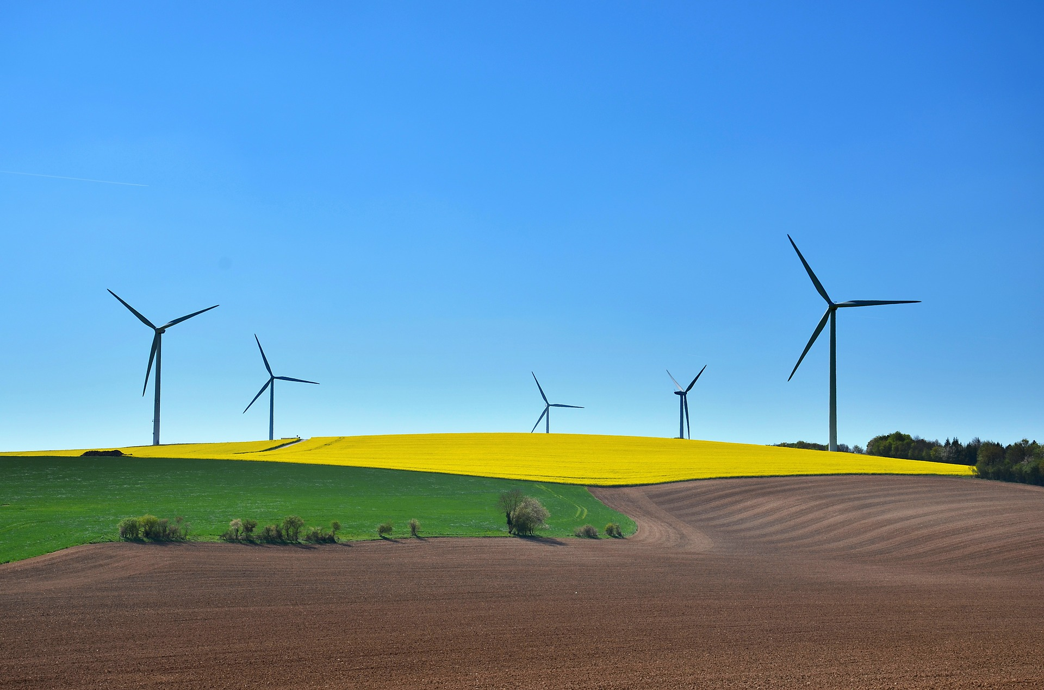
Sciences et technologies de l’industrie et du développement durable
Filière technologique

Slide 2
Présentation générale
STI2D
Une formation technologique tournée vers l’avenir !
Vous pensez que le numérique n’a plus de secrets pour vous ?
Vous souhaitez inventer la voiture de demain ?
Vous rêvez de devenir l’ingénieur qui trouvera de nouvelles solutions énergétiques ?
Découvrez la filière STI2D pour répondre aux futurs enjeux technologiques !
Notes:
- Parler des différents profil d'élèves (ceux qui ne sont pas hyper compétents en science mais qui ont quand même une affinité pour celle ci et qui sont branchés technologie, ceux qui ont envie de plus de manipulation et moins de théorie, ceux qui ont vraiment envie de se spécialisé dans l'ingénierie avec beaucoup d'heure de pratique, ceux qui ont un réel projet (donnez des exemples, Manon, Marceau) derrière et vienne ici pour avoir un dossier béton.

Slide 3
Présentation générale
STI2D
La série «sciences et technologies de l’industrie et du développement durable» est une des séries du lycée qui prépare au baccalauréat technologique.
C’est une formation technologique, industrielle et polyvalente.
Elle intègre les problématiques du développement durable à travers les enseignements concrets qu’elle propose :
démarche d’investigation,
étude de cas,
activités pratiques,
conduite de projet

Slide 4
Année de Première
Français
Histoire-Géographie
Langues vivantes
Mathématiques
Education Morale et Civique
3 spécialités
Education Physique et Sportive
Mathématiques, Physique-Chimie
Ingénierie et Développement Durable (I2D)
Innovation Technologique (IT)
3h
2h + 4h
9h
3h
1h30
1h
0h30
LVA
Allemand
Espagnol
LVB
Anglais
Italien ?
Classique
ETLV
1h
3h
2h
2h
Notes:
- appuyer sur le fait qu'on travaille souvent en effectif réduit : pratiquement 2/3 du temps en activités sur ordinateur ou sur d'autre système donc on ne doit pas avoir plus de 18-19 élèves par salle pour avoir 1 ordinateur par élève.

Slide 5
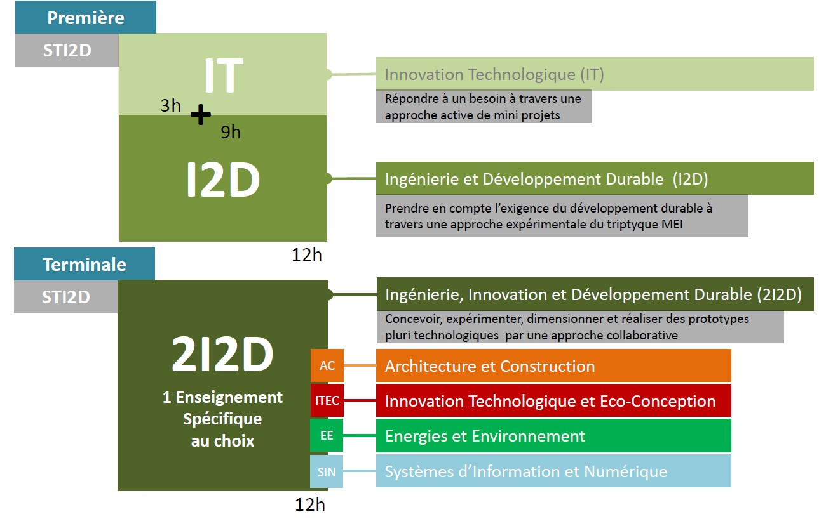
Notes:
- appuyer sur le fait qu'on travaille souvent en effectif réduit : pratiquement 2/3 du temps en activités sur ordinateur ou sur d'autre système donc on ne doit pas avoir plus de 18-19 élèves par salle pour avoir 1 ordinateur par élève.

Slide 6
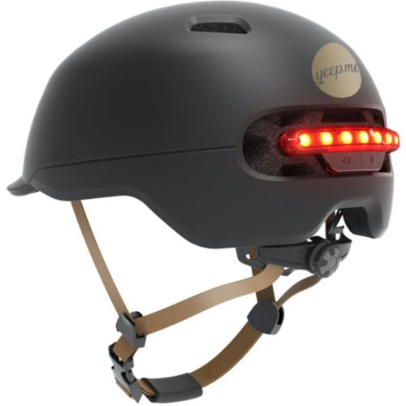
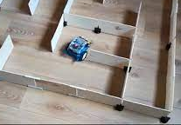
Année de Première
I2D
Architecture, électronique, électricité, informatique, mécanique, énergétique, …
IT
Mini-projets
Notes:
Range écouteur
Antivol connecté
Escape game
Robot labyrinthe
Casque connecté
Projet final de 36h

Slide 7
Année de Terminale
2h + 4h
Philosophie
Histoire-Géographie
Langues vivantes
Mathématiques
Education Morale et Civique
2 spécialités
Education Physique et Sportive
Mathématiques, Physique-Chimie
4h
Enseignement commun
Innovation, Ingénierie et Développement Durable (2I2D)
Innovation Technologique et Eco-Conception (ITEC)
2h
8h
Enseignements spécifiques
1h30
Système d’Information et Numérique (SIN)
1h
0h30
LVA
Allemand
Espagnol
LVB
Anglais
Italien ?
Classique
ETLV
1h
3h
2h
2h
Notes:
appuyer sur le fait qu'on voit les élèves 12 heures par semaine - que ça crée un lien - qu'il se sentent presque "chez eux" (peut être pas dire ça)
appuyer sur le fait qu'on va appliqué des maths et de la physique - que ça les aide énormément à trouver du sens à ce qu'ils apprennent en physique et en maths
- appuyer sur le fait qu'on travaille souvent en effectif réduit : pratiquement 2/3 du temps en activités sur ordinateur ou sur d'autre système donc on ne doit pas avoir plus de 18-19 élèves par salle pour avoir 1 ordinateur par élève.

Slide 8
Innovation technologique et éco-conception (ITEC)

Slide 9
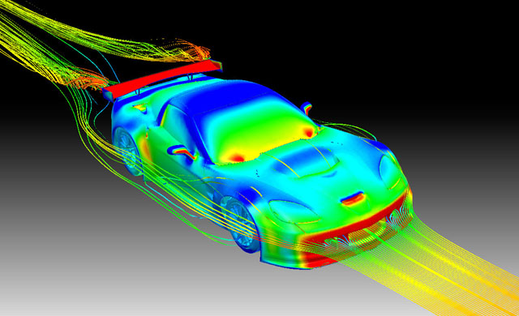
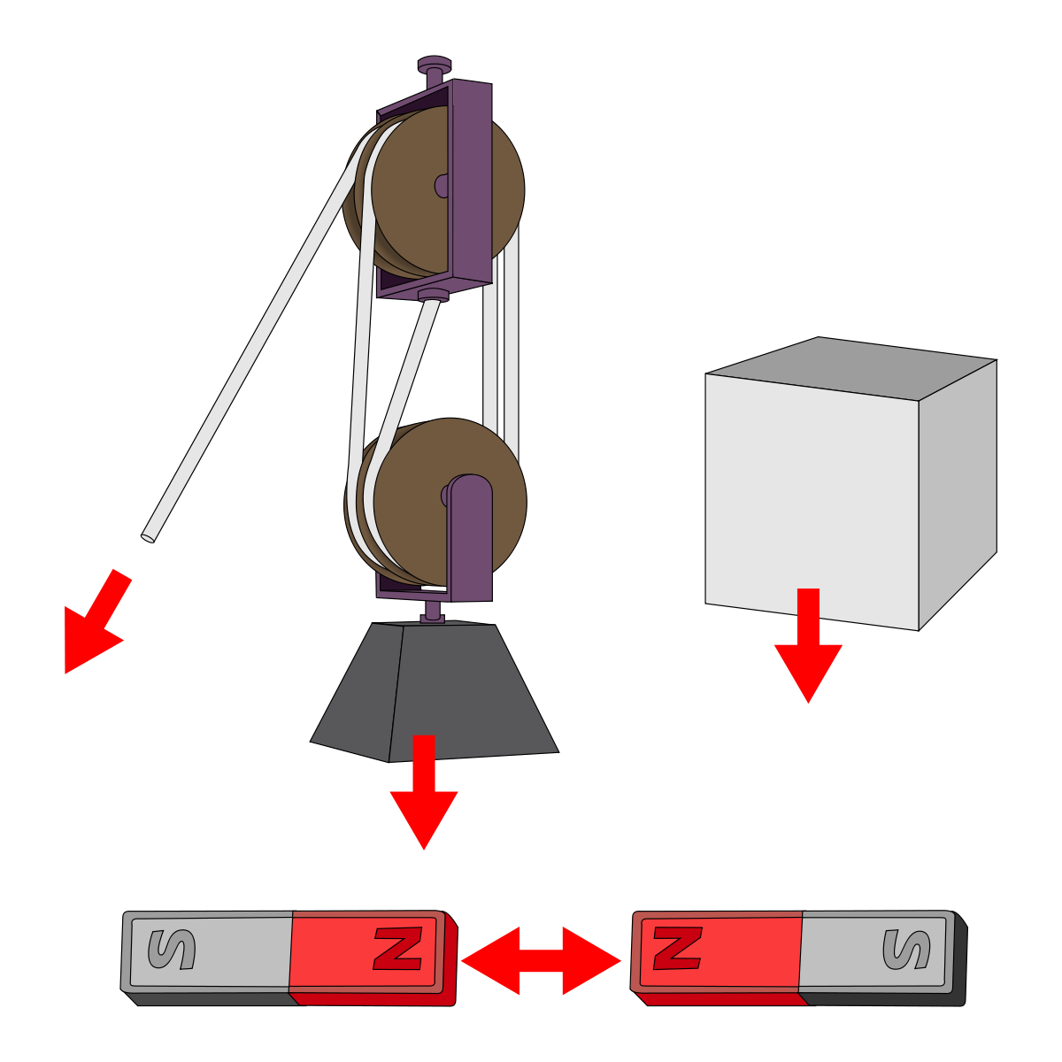
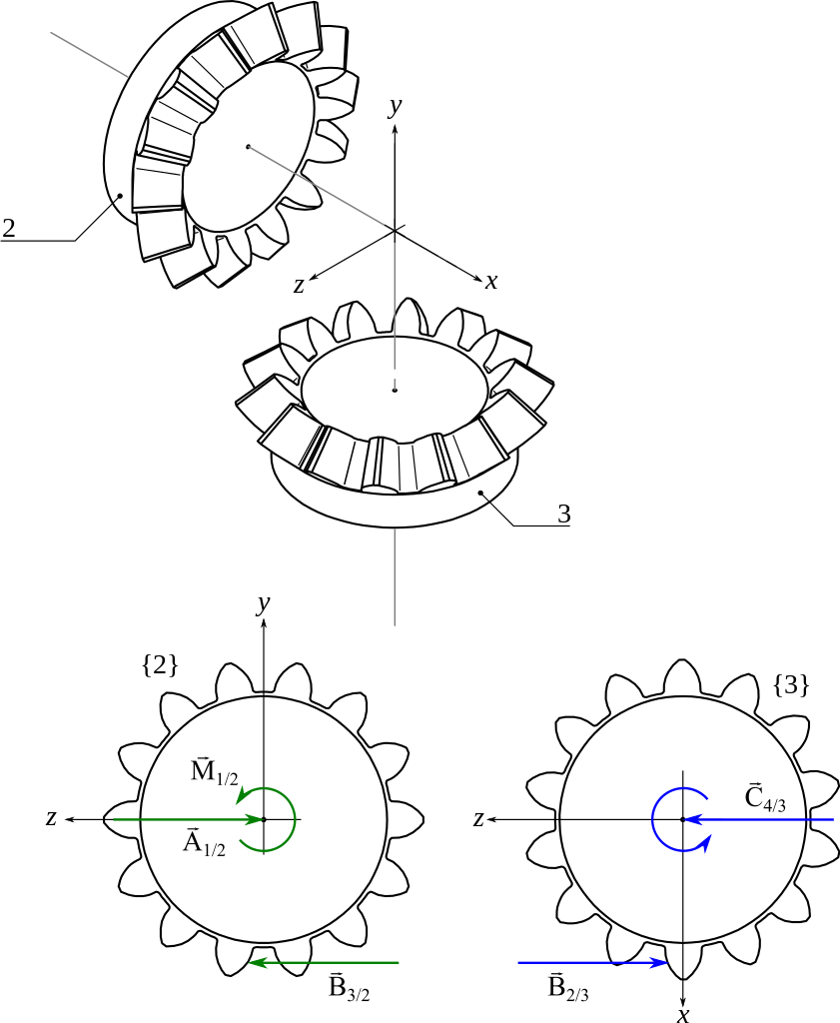
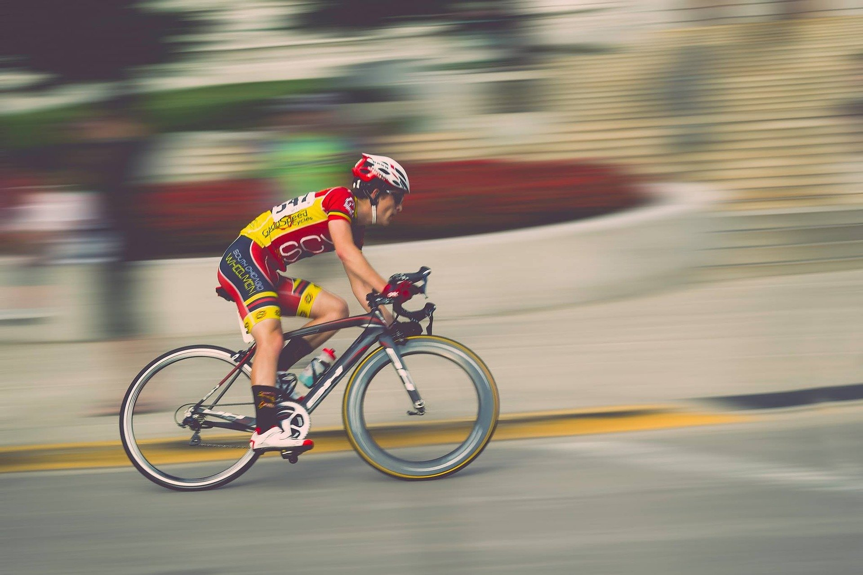
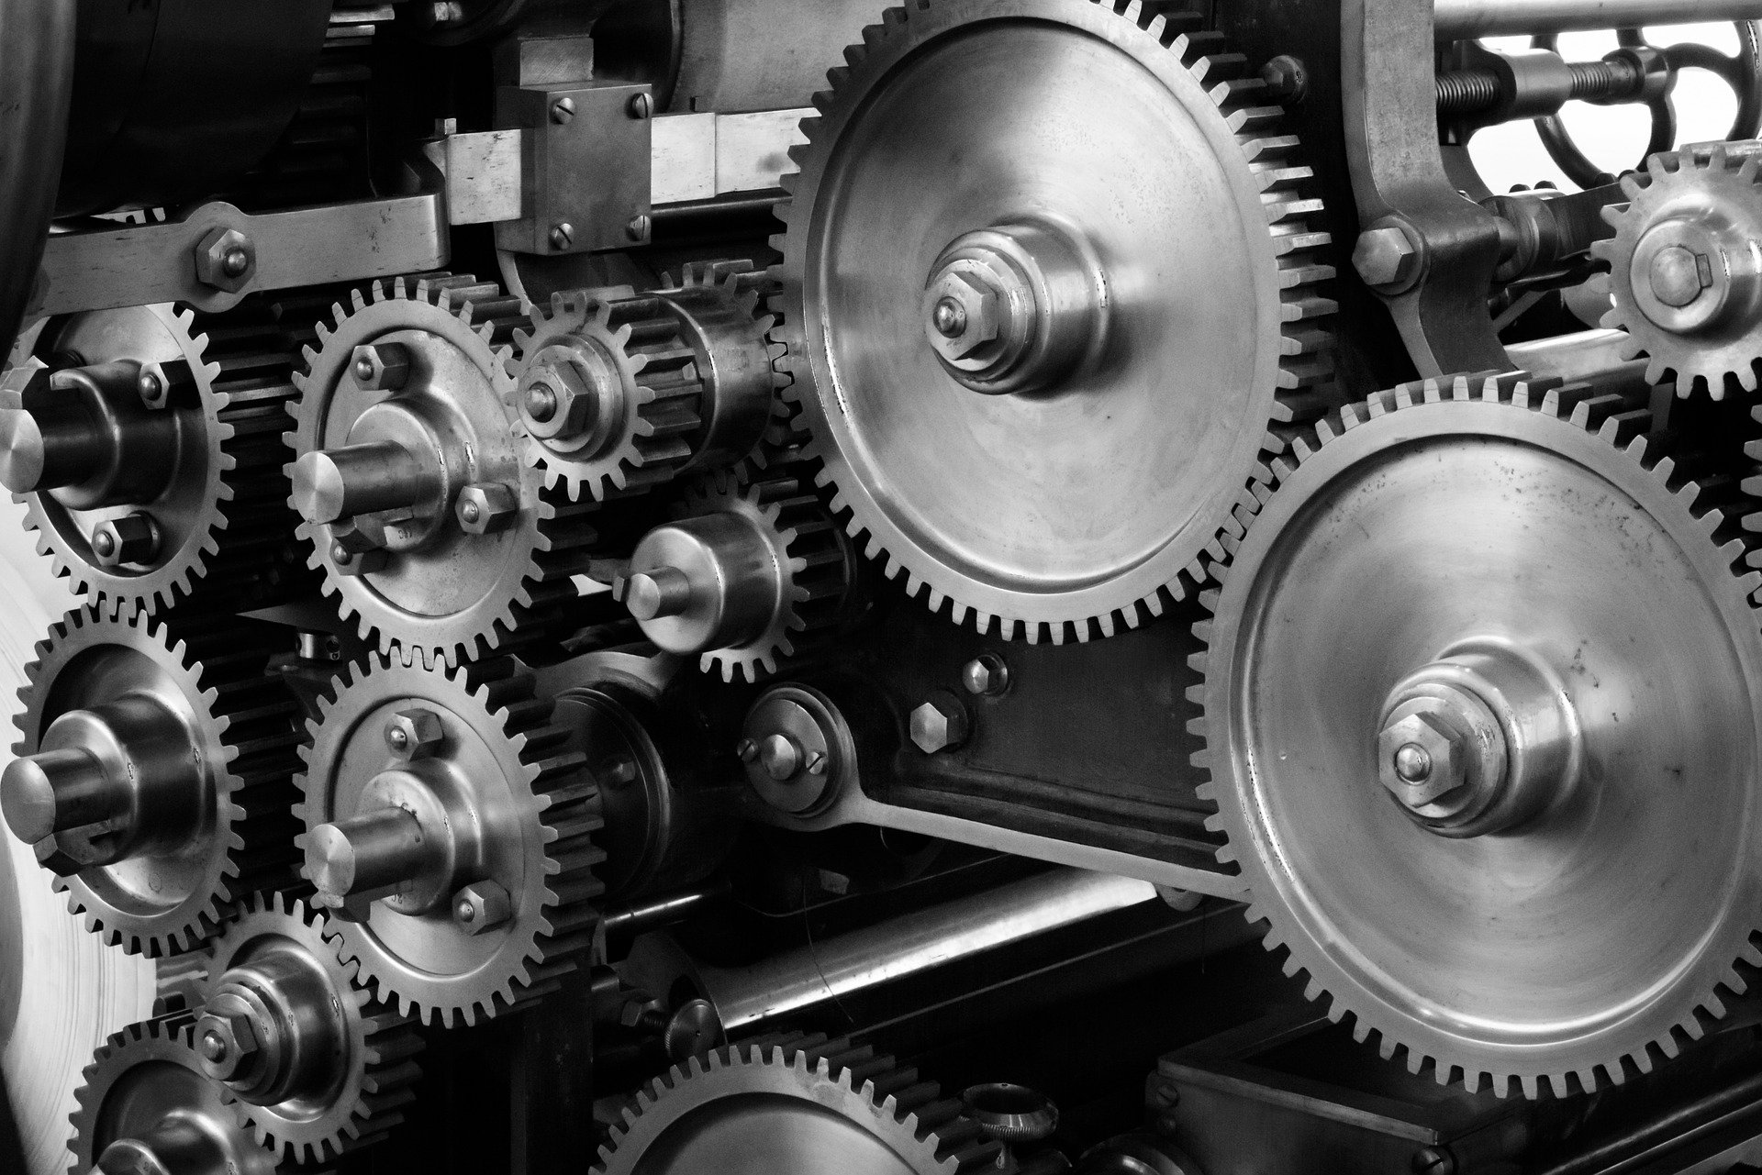

Slide 10
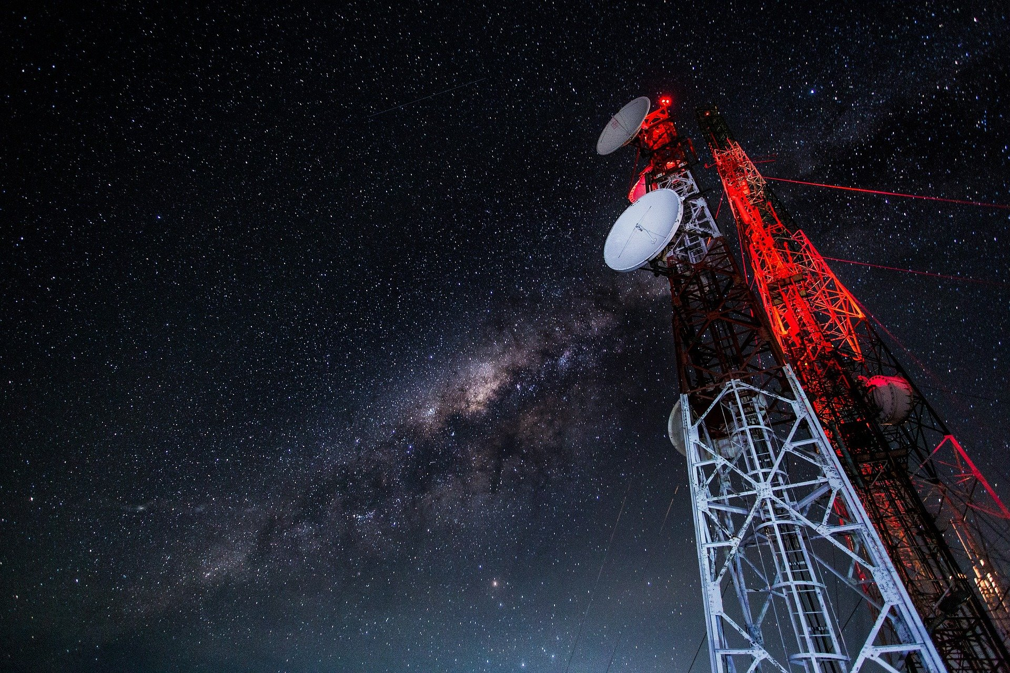
Système d’information et numérique (SIN)

Slide 11
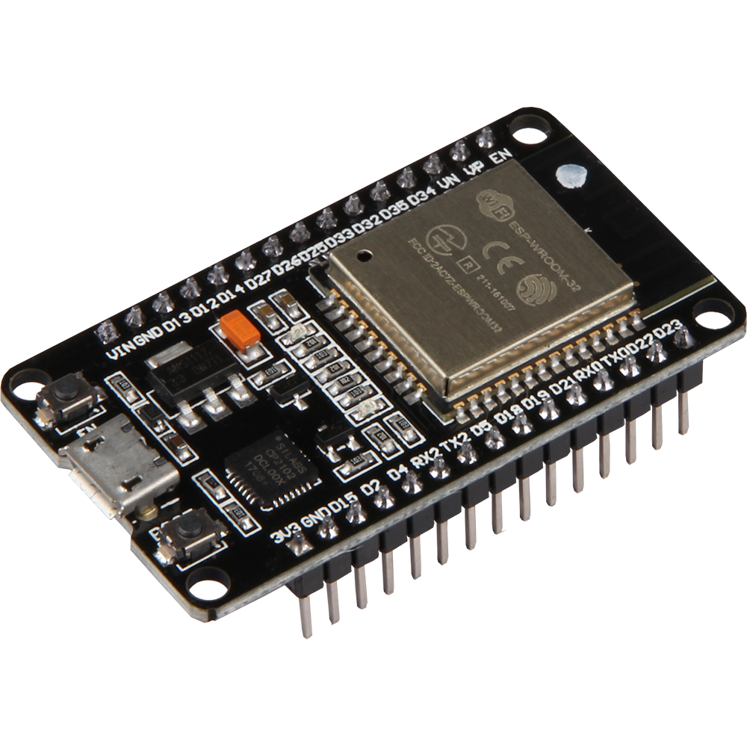
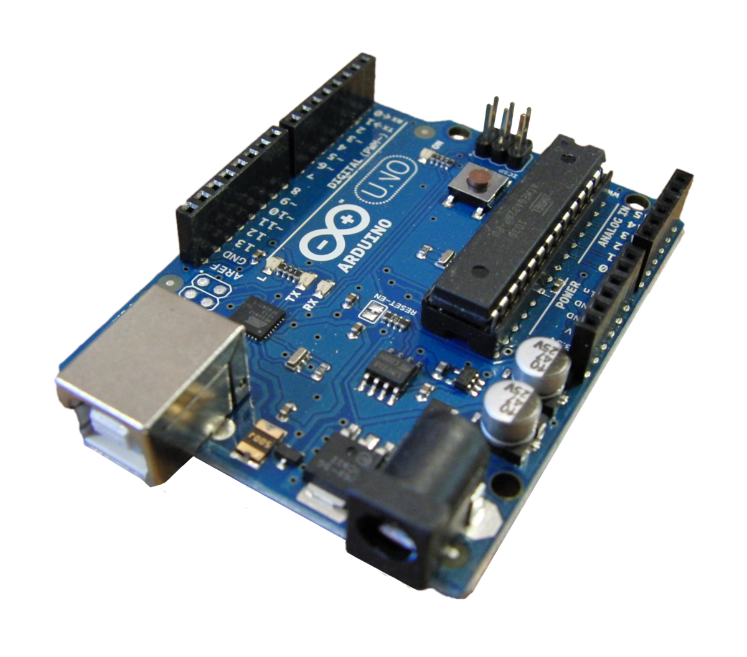
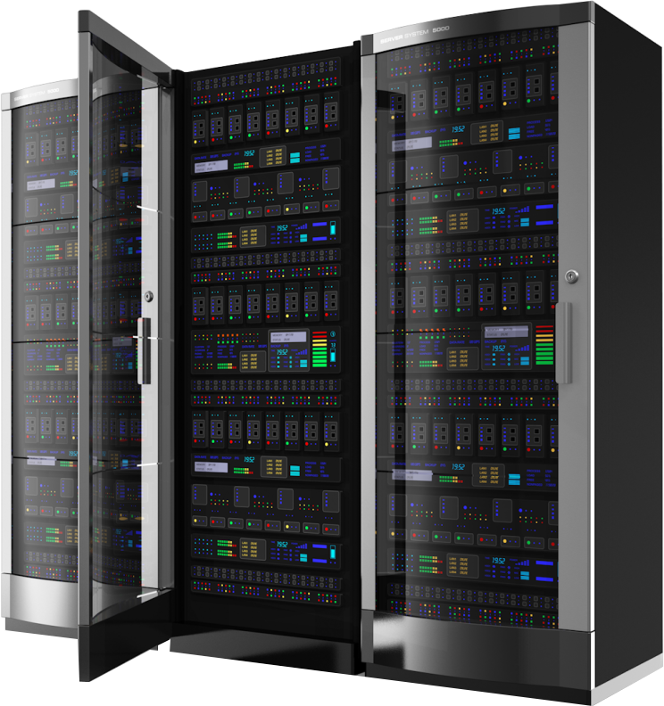
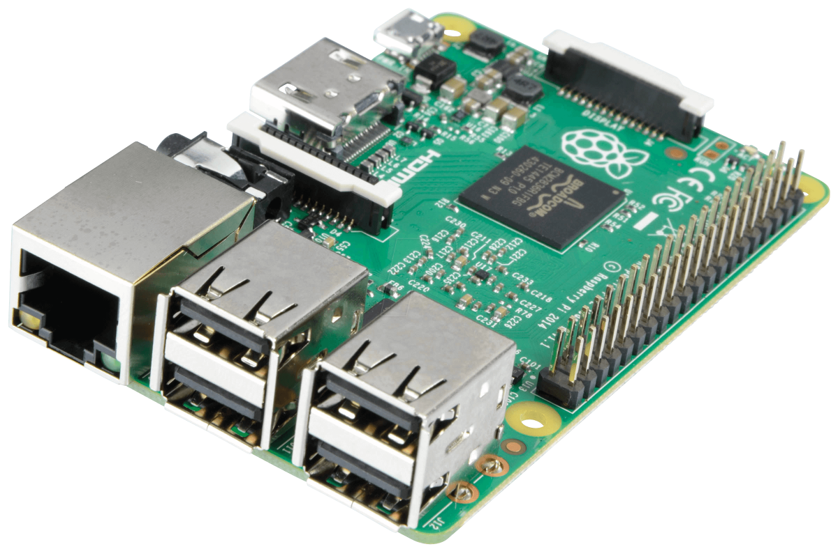
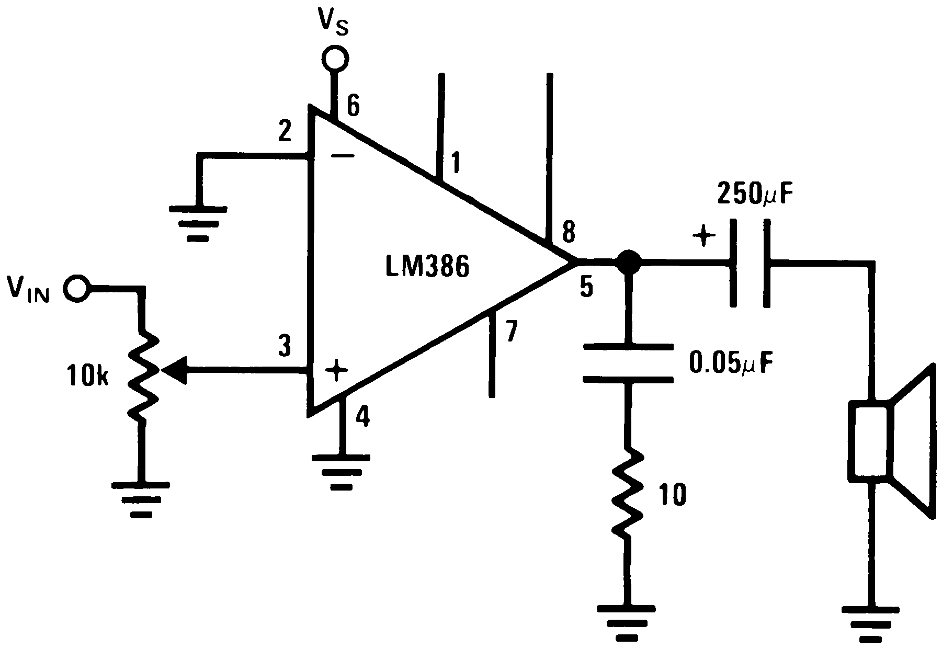
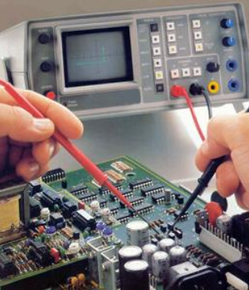
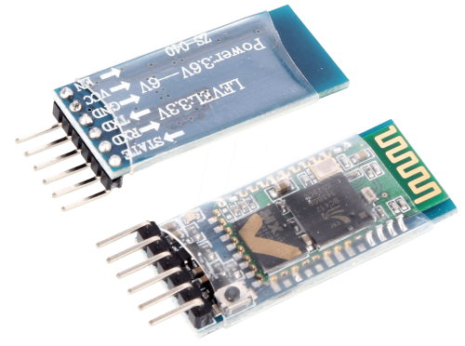
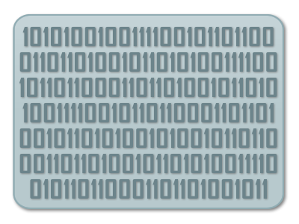
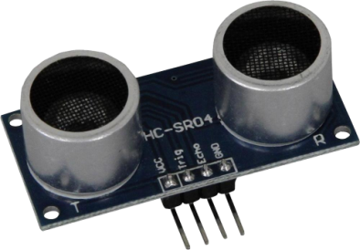
Acquérir
Traiter
Communiquer

Slide 12
Année de terminale – 2I2D
Séquences de 3 semaines pour se spécialiser
Projets de 72 heures
Trimestre 1
Trimestre 2
Trimestre 3
Epreuve écrite de 2I2D
Grand oral

Slide 13
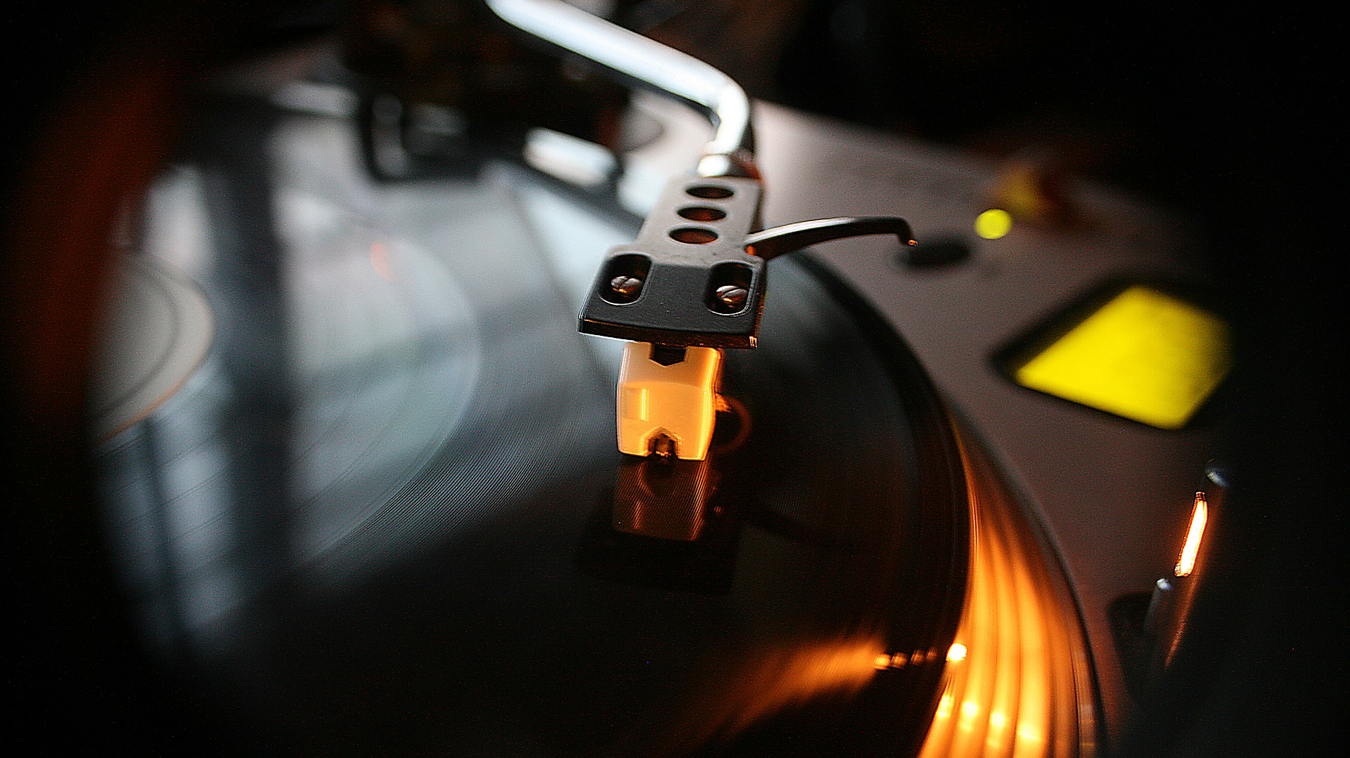
La Platine vinyle
Séquence de 3 semaines
Partie SIN
Partie ITEC
Partie commune
Distribution de l’énergie
Simulation de la partie commande
Déformation de la butée
Equilibrage du bras de lecture
Analyse sonore
Numérisation du son

Slide 14
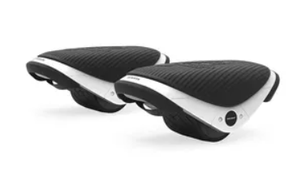
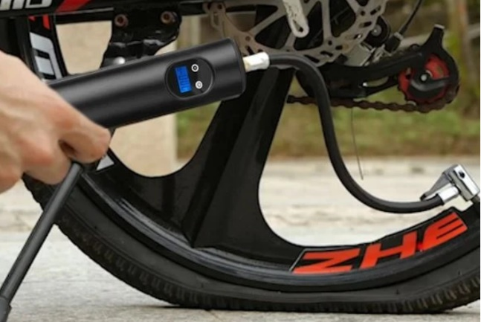
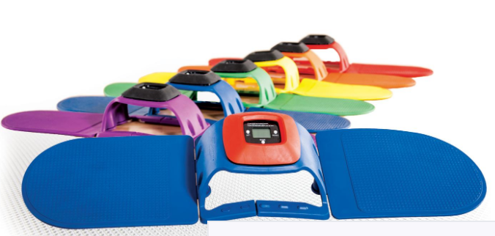
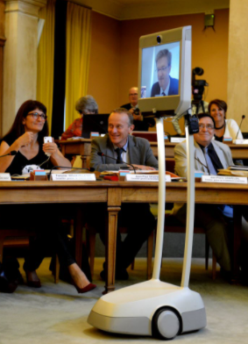
Projets
Notes:
appuyer sur le fait que la démarche de projet est OUF !!! Parler des minis projets de première, du projet de 36h de fin de première et de 72h de fin de terminale !
Celui là les élèves s'en souviendront toute leur vie. Pendant ce projet, qu'ils choisissent eux même avec leur groupe, ils appliqueront tout ce qu'on a vu pendant les 2 années de premières terminales.
Ils se lèveront en pensant au projet, ils mangeront projet, ils rêveront projet...
C'est vraiment l'aboutissement de 2 années de STI2D avec à la clé une ultra motivation parce que ça leur plait, qu'ils ont envie de réussir à faire un prototype, qu'ils sont en groupe de copain.
Toutes cette démarche de projet là leur servirait forcément pour le post bac. Dans tous les domaines on peut avoir besoin de compétence pour monter un projet et même dans sa vie personnel. En plus d'amener des compétences majeurs dans les domaines de l'ingénierie et de la technologie on permet aux élèves de se faire une vraie expérience de vie. Sa fait un peu secte comme ça mais ce n'est vraiment pas exagérer. Si vous demandez à d'anciens élèves de vous parler de leur souvenir de STIDD ils aborderont tous le sujet du projet. et au final ils vous diront aussi que c'est presque une secte.

Slide 15
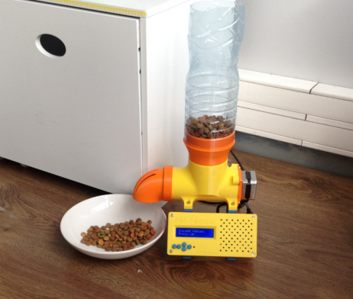
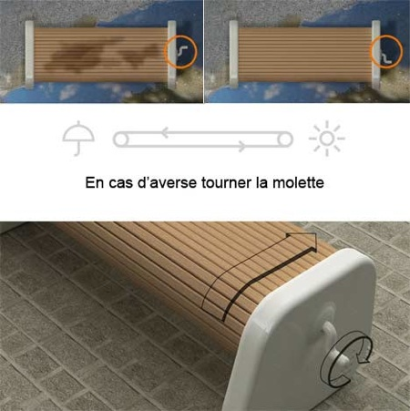
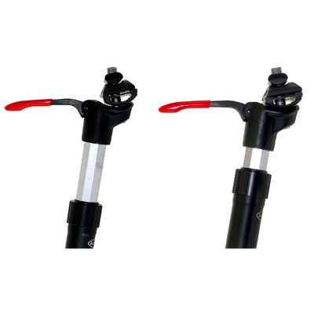
Projets
Notes:
appuyer sur le fait que la démarche de projet est OUF !!! Parler des minis projets de première, du projet de 36h de fin de première et de 72h de fin de terminale !
Celui là les élèves s'en souviendront toute leur vie. Pendant ce projet, qu'ils choisissent eux même avec leur groupe, ils appliqueront tout ce qu'on a vu pendant les 2 années de premières terminales.
Ils se lèveront en pensant au projet, ils mangeront projet, ils rêveront projet...
C'est vraiment l'aboutissement de 2 années de STI2D avec à la clé une ultra motivation parce que ça leur plait, qu'ils ont envie de réussir à faire un prototype, qu'ils sont en groupe de copain.
Toutes cette démarche de projet là leur servirait forcément pour le post bac. Dans tous les domaines on peut avoir besoin de compétence pour monter un projet et même dans sa vie personnel. En plus d'amener des compétences majeurs dans les domaines de l'ingénierie et de la technologie on permet aux élèves de se faire une vraie expérience de vie. Sa fait un peu secte comme ça mais ce n'est vraiment pas exagérer. Si vous demandez à d'anciens élèves de vous parler de leur souvenir de STIDD ils aborderont tous le sujet du projet. et au final ils vous diront aussi que c'est presque une secte.

Slide 16
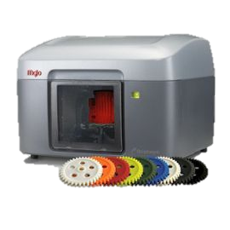
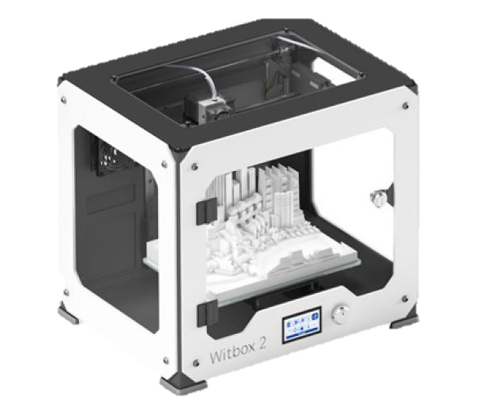
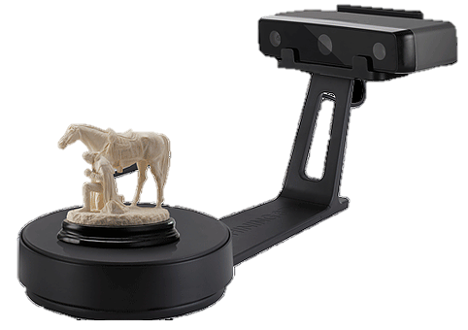
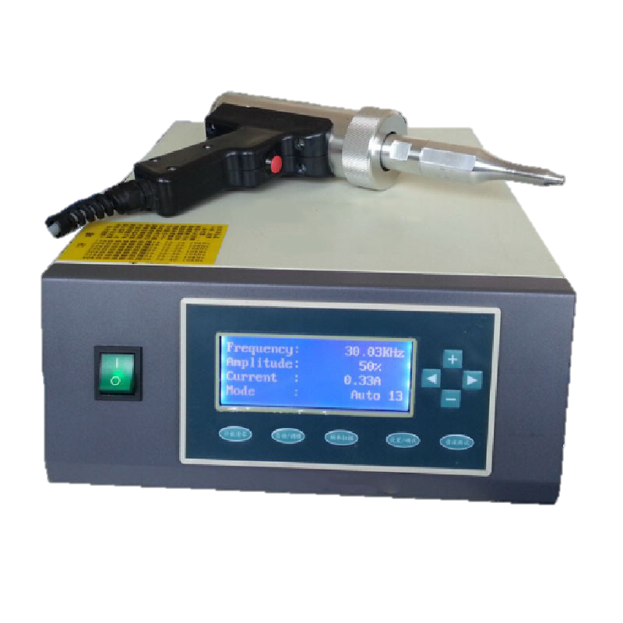
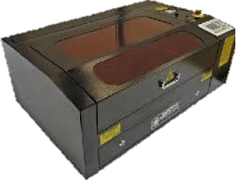
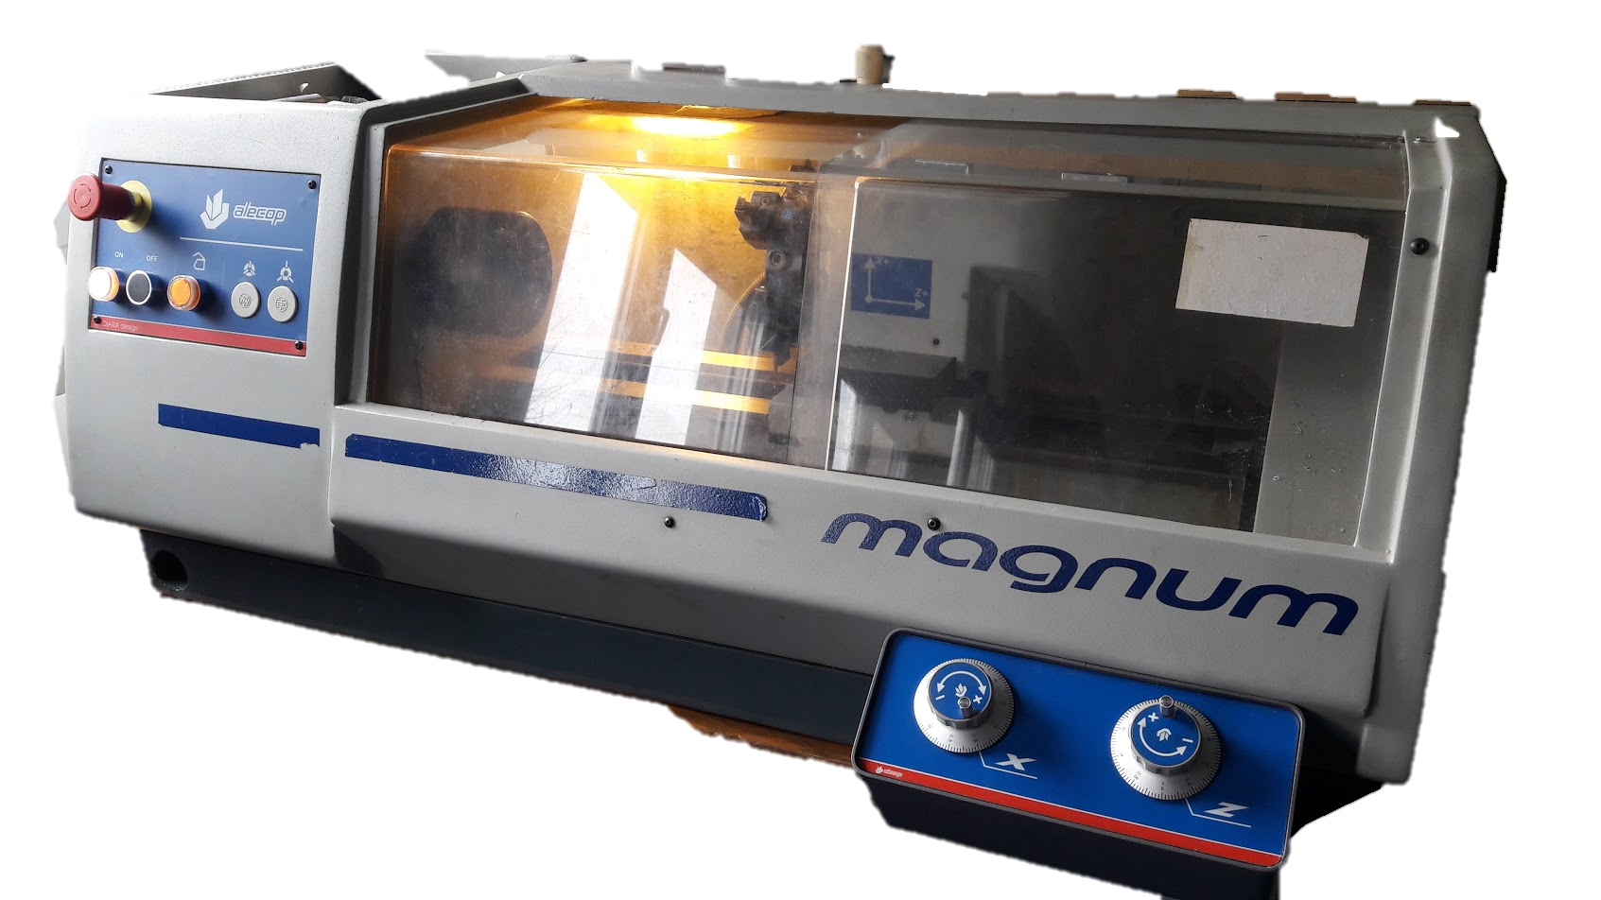
Scanner 3D
Imprimantes 3D
Soudeuse plastique
Découpeuse laser
Graveuse laser
Tour numérique
Charly robot

Slide 18
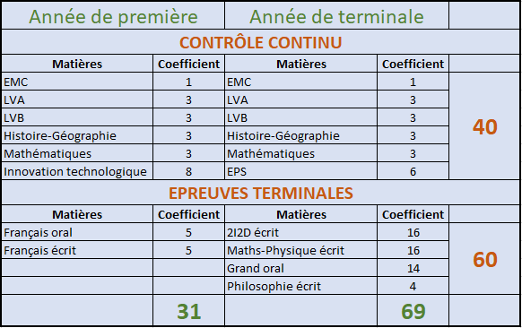

Slide 19
Après le bac ?
Notes:
montrer où les anciens élèves sont et tous les retours positifs qu'on a, la réussite parcoursup
- Parler des différents profil d'élèves (ceux qui ne sont pas hyper compétents en science mais qui ont quand même une affinité pour celle ci et qui sont branchés technologie, ceux qui ont envie de plus de manipulation et moins de théorie, ceux qui ont vraiment envie de se spécialisé dans l'ingénierie avec beaucoup d'heure de pratique, ceux qui ont un réel projet (donnez des exemples, Manon, Marceau) derrière et vienne ici pour avoir un dossier béton.

Slide 20
Après le bac ?
Notes:
montrer où les anciens élèves sont et tous les retours positifs qu'on a, la réussite parcoursup
- Parler des différents profil d'élèves (ceux qui ne sont pas hyper compétents en science mais qui ont quand même une affinité pour celle ci et qui sont branchés technologie, ceux qui ont envie de plus de manipulation et moins de théorie, ceux qui ont vraiment envie de se spécialisé dans l'ingénierie avec beaucoup d'heure de pratique, ceux qui ont un réel projet (donnez des exemples, Manon, Marceau) derrière et vienne ici pour avoir un dossier béton.

Slide 21
Après le bac ?
Notes:
montrer où les anciens élèves sont et tous les retours positifs qu'on a, la réussite parcoursup
- Parler des différents profil d'élèves (ceux qui ne sont pas hyper compétents en science mais qui ont quand même une affinité pour celle ci et qui sont branchés technologie, ceux qui ont envie de plus de manipulation et moins de théorie, ceux qui ont vraiment envie de se spécialisé dans l'ingénierie avec beaucoup d'heure de pratique, ceux qui ont un réel projet (donnez des exemples, Manon, Marceau) derrière et vienne ici pour avoir un dossier béton.

